Slide 1
일본어와 일본사회
22101601 강예린

Slide 2
목
차
01 일본의 명절
02 일본의 축제
03 일본의 식사예절

Slide 3
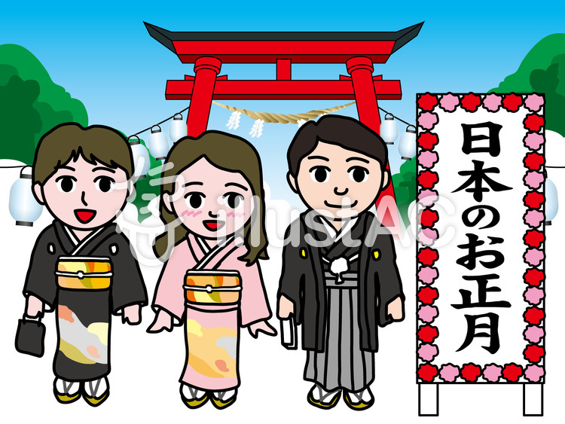
01 일본의 명절
お正月
(설날)
일본은 새해가 설날
양력(1월1일~3일)

Slide 4
01 일본의 명절
お正月
(설날)
상대를 축하해줌
한국- 새해 복 많이 받으세요
일본 - 새해가 밝았어요 축하합니다 (직역)
明けましておめでとうございます

Slide 5
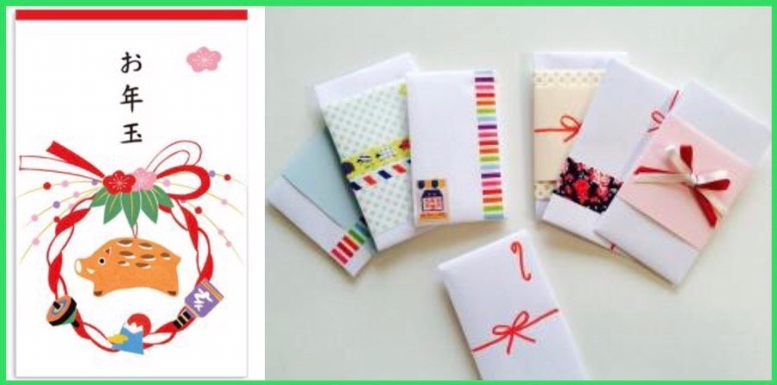
01 일본의 명절
お正月
(설날)
세벳돈을 전용 봉투에 꼭 넣어줌
ポチ袋
포치부쿠로

Slide 6
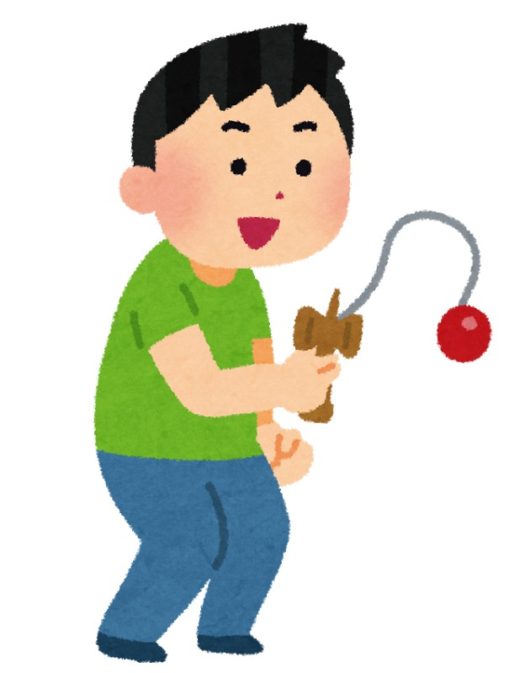
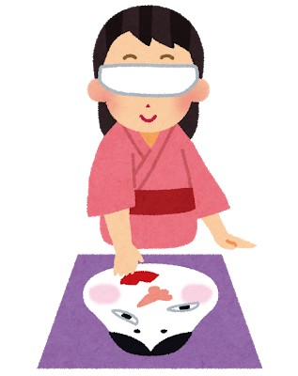
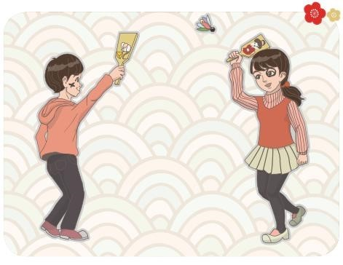
01 일본의 명절
お正月
(설날)
전통놀이
켄다마
けん玉
하네츠키
羽根突き
후쿠와라이
福笑い

Slide 7
01 일본의 명절
お正月
(설날)
일본의 새해 동요
https://youtu.be/hghHqrYPALE

Slide 8
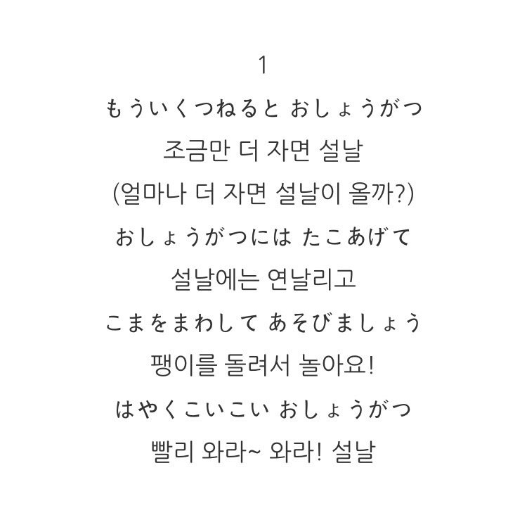
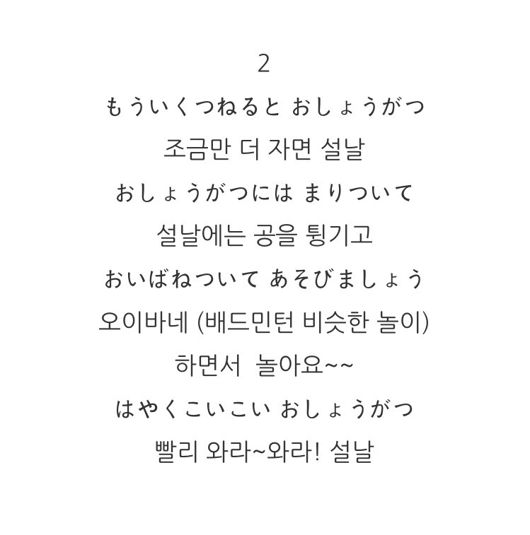
01 일본의 명절
お正月
동요 가사

Slide 9
02 일본의 축제
天神祭
(텐진 마츠리)
오사카 텐만구신사에서 개최
일본의 3대 축제
매년 6월 말부터 7월25일까지 개 최

Slide 10
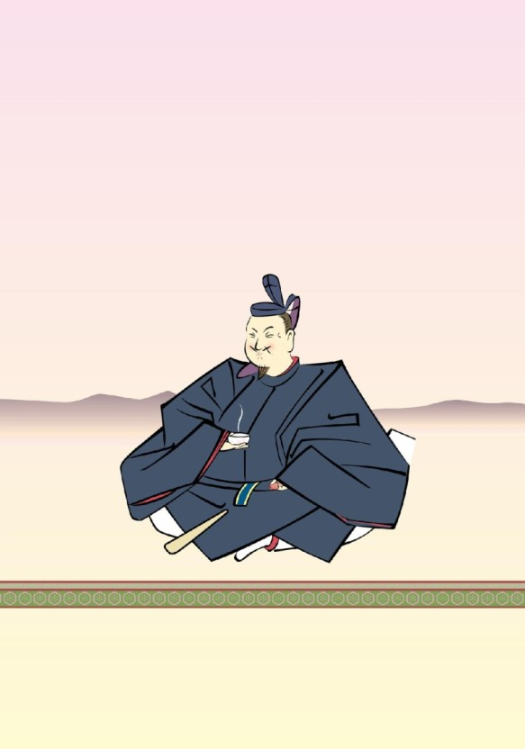
02 일본의 축제
天神祭
(텐진 마츠리)
학문의 신
스가와라 미치자네
菅原道真
헤이안 시대의 정치인
역모죄로 억울하게 죽음
949년 오사카에 텐만구신사 건설
제단을 쌓고 의식을 시행

Slide 11
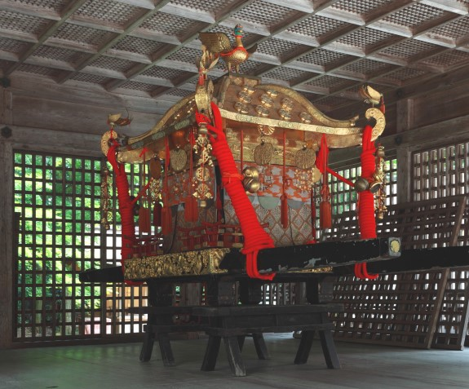
02 일본의 축제
天神祭
(텐진 마츠리)
리쿠토교(陸度御)
축제의 메인 이벤트
가마를 들고 행렬
신령을 옮기는
御鳳輦(고호렌)
약 3,000명의 사람들이 참여
가미보고, 단지리 , 사자춤 등이 선다.

Slide 12
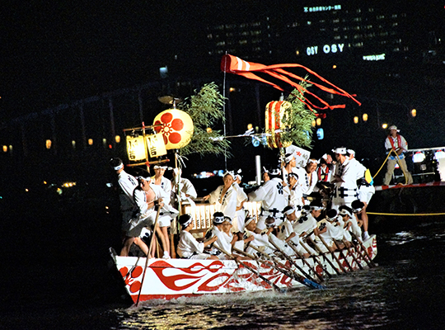
02 일본의 축제
天神祭
(텐진 마츠리)
후나토교(船渡御)
오가와 강을 거슬러 올라가는 의식행사
텐진다리 -> 오가와 강
강위에서 드리는 제사
전통 예능 공연 or 텐진바야시 연주
오사카지메(大阪締め)라는 독특한 박수를 침

Slide 13
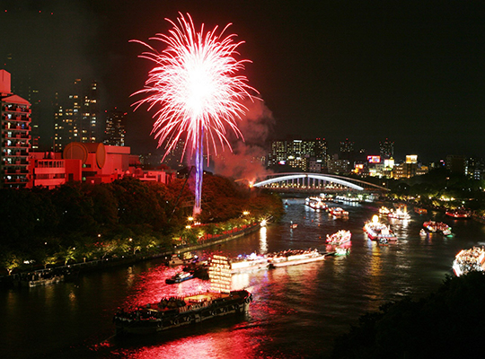
02 일본의 축제
天神祭
(텐진 마츠리)
하나비(花火)
저녁에 강가에서 불꽃놀이를 함

Slide 14
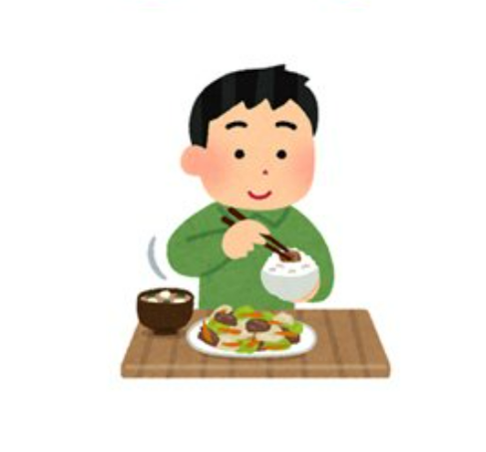
ㄴㄴ
03 일본의 식사 예절
음식을 개인 접시에 덜어 먹음

Slide 15

03 일본의 식사 예절
감사 인사 필수
식사 전 いただきます(잘 먹겠습니다)
식사 후 ごちそうさまでした( 잘 먹었습니다)

Slide 16
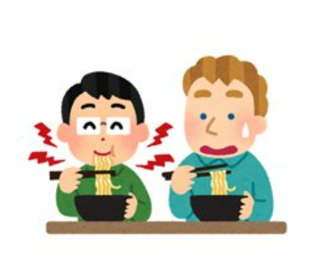
03 일본의 식사 예절
면류를 먹을 때 소리를 낸다
스파게티 OR 파스타는 소리 X
라멘이나 소바를 먹을 때 소리 O

Slide 17
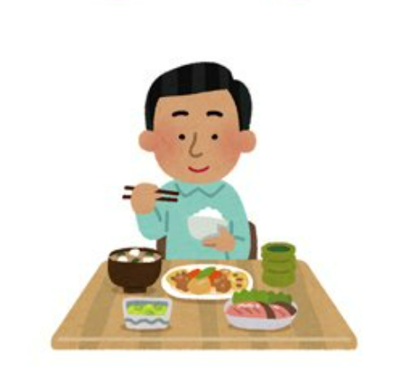
03 일본의 식사 예절
밥그릇을 들고 먹는다
밥그릇은 왼손에 듬
오른손의 젓가락으로 먹음

Slide 18
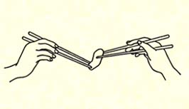
03 일본의 식사 예절
젓가락과 젓가락으로 공유X
반드시 개인 접시로 받는다.
장례문화에 쓰이는 행동과 비슷해서 불길

Slide 19
03 일본의 식사 예절
젓가락을 상대방을 향해 두면 X
공격하는 것 처럼 보인다
젓가락 끝 방향을 왼쪽가로로 해서 둔다

Slide 20
ありがとうございます
감사합니다

